Slide 1
CulinaryExplorer
Luca di leo, giuseppe Nutricato

Slide 2
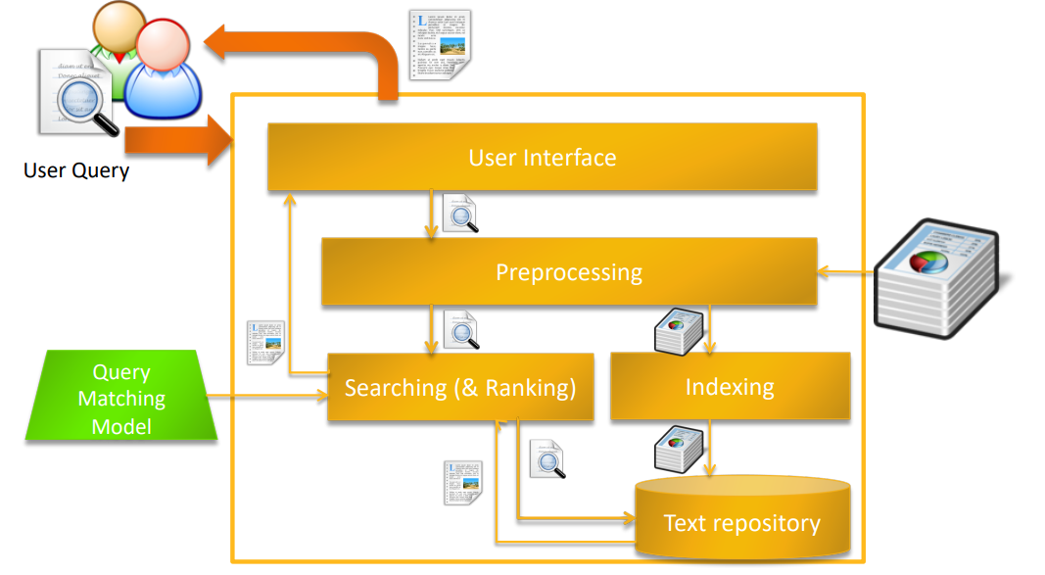
Cos’è un search engine?
Nel mondo digitale, ci troviamo di fronte a una marea di informazioni sotto forma di testi e altri contenuti non strutturati. Quando vogliamo cercare qualcosa in questo vasto oceano di dati, entrano in azione i search engine. Essi operano attraverso l'analisi di query fornite dagli utenti, ciascuna rappresentante l'informazione desiderata. In risposta a tali query, il search engine restituisce i documenti più rilevanti e adatti, facilitando così l'accesso alle informazioni ricercate.
Noi abbiamo optato per un search engine per ricercare delle ricette culinarie.

Slide 3

Da dove abbiamo preso le ricette?
Il pool di ricette accessibili all'utente è il risultato di un approfondito processo di web scraping, utilizzando diversi strumenti come Octoparse, Data Scraper e Web Scraper.
I siti utilizzati sono:
1 Cookaround, https://www.cookaround.com/
2 Giallo zafferano, https://www.giallozafferano.it/
3 Ricette facili e veloci, http://www.ricettefacilieveloci.it/
4 Ricette regionali, www.ricetteregionali.net
Per un totale di 14.663 documenti.

Slide 4
Pre-Processing
Il motore di ricerca per poter funzionare ha bisogno che i vari documenti del database vengano pre-processati. Noi abbiamo utilizzato la libreria Spacy, eseguendo le seguenti operazioni:
Lowerizzazione
Rendere tutto il testo minuscolo
Dividere il testo in parole
Tokenizzazione
Eliminare punteggiatura e parole non utili nella ricerca
Rimozione punteggiatura e stopwords
Ridurre le parole alla loro forma base o lemma, semplificando il testo
Lemmatizzazione

Slide 5
MOdelling
Per eseguire la ricerca, la fase cruciale è il modelling, ovvero la rappresentazione di documenti e query per restituire i risultati più pertinenti a ogni richiesta dell'utente.
I modelli da noi implementati sono i seguenti:
Modelli classici: questi modelli trattano documenti e query come borse di parole, memorizzate in un inverted index. Abbiamo adottato Whoosh per gestire questa struttura dati.
Booleano, basato sulla teoria degli insiemi e sull'algebra di Bool, supporta query booleane per recuperare i documenti rilevanti;
Vettoriale, rappresenta documenti e query come vettori, basandosi sulla frequenza dei termini. Questo modello offre una prospettiva più avanzata nella valutazione della similarità;

Slide 6
Modelli evoluti:
Sentiment Analysis: La sentiment analysis, o analisi del sentiment, è una tecnica di elaborazione del linguaggio naturale che mira a determinare e valutare il tono emotivo di un testo, identificando se il contenuto esprime opinioni positive, negative o neutre. Il codice utilizzato fa un uso efficiente delle librerie di supporto per facilitare l'analisi del sentiment su un grande numero di documenti.
Per realizzarlo abbiamo eseguito un’analisi del sentimento su testi in italiano utilizzando la libreria TextBlob insieme a diverse librerie di supporto come nltk.
Durante la fase di ricerca viene analizzato il testo ricevuto in input e vengono valutate le parole e le frasi per determinare il sentimento della query. Successivamente viene eseguita una ricerca all'interno di un indice vettoriale di documenti testuali considerando il sentimento associato a ciascun documento. I risultati restituiti sono i documenti con un sentimento simile a quello della query.

Slide 7
Doc2Vec, è un modello di rappresentazione del linguaggio naturale che estende il concetto di Word2Vec per incorporare anche l'informazione del contesto dei documenti. Questo modello assegna a ciascun documento un vettore nello stesso spazio vettoriale in cui risiedono le parole. Doc2Vec consente di catturare relazioni semantiche tra documenti e parole, rendendolo utile per applicazioni come la ricerca di documenti simili.
Per realizzarlo abbiamo inizialmente sviluppato un modello di tipo doc2vec utilizzando la libreria gensim. Successivamente abbiamo proceduto con l'addestramento del modello utilizzando il dataset.
Durante la fase di ricerca, la query dell'utente viene convertita in un vettore, e successivamente vengono identificati i documenti del modello che presentano maggiore similarità con tale vettore.

Slide 8

Benchmarks e evalutation
La decisione di adottare il Discounted Cumulative Gain (DCG) nella valutazione del nostro motore di ricerca è guidata dall’avere un dataset generato da noi, rendendo difficile avere un insieme valido di documenti rilevanti per ogni query. Il DCG è particolarmente vantaggioso poiché attribuisce notevole importanza alla posizione dei risultati, rispondendo efficacemente alle esigenze dell'utente durante la ricerca. Questa scelta riflette la nostra volontà di valutare in modo dettagliato e aderente alle specificità del nostro sistema.

Slide 9
Tempo di ricerca medio per ogni modello

Slide 10
Query 2 Cercare tutte le ricette che contengano sia il pollo che il limone
Query 1
Cercare tutte le ricette nel dataset basate sul pollo

Slide 11
Query 4 Cercare tutte le ricette da fare in 30 minuti
Query 3
Cercare tutte le ricette che contengano il pollo, ma che non contengano latte

Slide 12
Query 6 Ricette light e proteiche adatte per perdere peso
Query 5
Cercare ricette che facciano pensare al mare, all’estate e che usino prodotti marittimi

Slide 13
Query 8 Cercare ricette piccanti, alla diavola
Query 7
Ricette adatte e buone per un pranzo di natale

Slide 14
Query 10 Cercare ricette con purè di patate
Query 9
Cercare ricette che utilizzino uova battute

Slide 15


